Slide 1
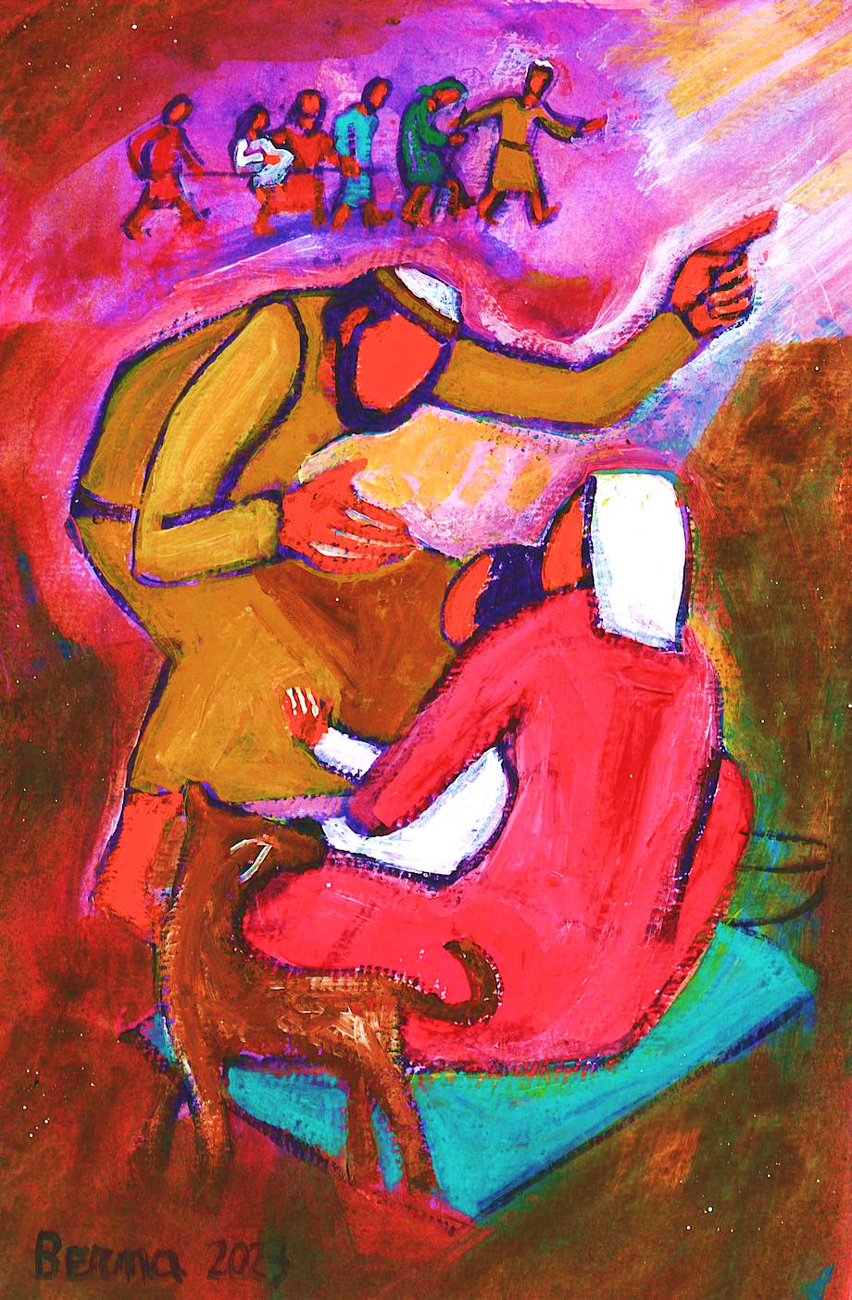
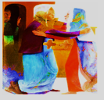
28ème dimanche
du temps ordinaire
Dimanche 11 octobre
« Tous ceux que vous trouverez ,
invitez-les à la noce… » Mathieu 22, 2
Messe préparée
par les équipes du Rosaire

Slide 2
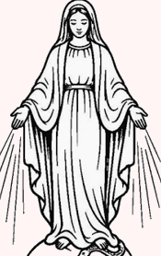
Vierge Sainte, Dieu t'a choisie,
Depuis toute éternité,
Pour nous donner son Fils bien-aimé,
Pleine de grâce nous t'acclamons.
Ave ! Ave ! Ave Maria !

Slide 3
Par ta foi et par ton amour,
Ô Servante du Seigneur !
Tu participes à l'oeuvre de Dieu,
Pleine de grâce, nous te louons.
Ave ! Ave ! Ave Maria !

Slide 4
En donnant aux hommes, ton Fils,
Mère riche de bonté,
Tu fais la joie de ton Créateur,
Pleine de grâce, nous t'acclamons.
Ave ! Ave ! Ave Maria !

Slide 6
Gloria, gloria, in excelsis Deo ! (bis)
Paix sur la terre aux hommes qu’il aime
Nous te louons, nous te bénissons,
nous t’adorons,
Nous te glorifions, nous te rendons grâce pour ton immense gloire,
Seigneur Dieu, roi du ciel,
Dieu le Père tout-puissant.

Slide 7
Gloria, gloria, in excelsis Deo ! (bis)
Seigneur, Fils unique, Jésus-Christ,
Seigneur Dieu, Agneau de Dieu,
le fils du Père ;
Toi qui enlèves les péchés du monde, prends pitié de nous ;
Toi qui enlèves les péchés du monde, reçois notre prière ;
Toi qui es assis à la droite du Père, prends pitié de nous;

Slide 8
Gloria, gloria, in excelsis Deo ! (bis)
Car toi seul es Saint,
toi seul es Seigneur,
Toi seul es le très haut ;
Jésus-Christ avec le Saint Esprit
Dans la gloire de Dieu le père, AMEN

Slide 10
Psaume
J’habiterai la maison du Seigneur
pour la durée de mes jours

Slide 12
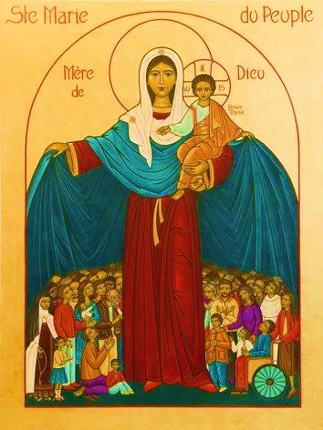
Prière universelle
Avec marie ta mère
nous te supplions

Slide 14
Humblement, nous venons à toi,
Nous t’offrons nos vies.
Que nos coeurs s’unissent à ta croix.
Par ce don, tu nous guéris.
Voici offerts
Ce pain, ce vin.
Transforme-les,
Dieu d’amour,
Pour que nous vivions.

Slide 15
Humblement, nous venons à toi,
Nous t’offrons nos vies.
Que nos coeurs s’unissent à ta croix.
Par ce don, tu nous guéris.
Accueille-nous,
Pauvres et petits.
Transforme-nous,
Dieu d’amour,
Pour que nous vivions.

Slide 16
Humblement, nous venons à toi,
Nous t’offrons nos vies.
Que nos coeurs s’unissent à ta croix.
Par ce don, tu nous guéris.

Slide 18
Dieu saint, Dieu fort,
Dieu immortel, béni soit ton nom !
Ciel et terre sont remplis de ta gloire !
Béni soit celui qui vient
au nom du Seigneur.

Slide 20
Gloire à toi qui étais mort,
Gloire à toi, Jésus
Gloire à toi qui es vivant,
Gloire à toi
Gloire à toi ressuscité,
Viens revivre en nous
Aujourd’hui
et jusqu’au dernier jour.

Slide 22
Agneau de Dieu, pauvre de Dieu
toi qui as aimé le monde jusqu'à mourir,
AGNEAU DE DIEU
QUI ENLEVES LE PECHE DU MONDE,
PRENDS PITIE DE NOUS (ter)
Agneau de Dieu,le Serviteur,
toi qui sauves notre monde sur une croix,
AGNEAU DE DIEU
QUI ENLEVES LE PECHE DU MONDE,
PRENDS PITIE DE NOUS (ter)

Slide 23
Agneau de Dieu, Agneau vainqueur,
toi qui jugeras le monde
au dernier jour,
AGNEAU DE DIEU
QUI ENLEVES LE PECHE DU MONDE,
Donne- nous la paix ( ter)

Slide 25
Je suis là, contemplez ce mystère.
Par amour, j'ai donné ma vie.
Approchez, venez à la lumière,
Accueillez mes grâces infinies.
Je ne suis pas digne de te recevoir,
Seigneur, viens à mon secours.
Aide-moi à croire, donne-moi la foi,
Seigneur, toi seul es mon Dieu.

Slide 26
Je suis là, contemplez ce mystère.
Par amour, j'ai donné ma vie.
Approchez, venez à la lumière,
Accueillez mes grâces infinies.
Ton cœur est la source, qui ne tarit pas,
Seigneur, tu nous as tant aimés.
Donne-nous l'eau vive, nous n'aurons plus soif.
Sans fin, tu veux nous combler.

Slide 27
Je suis là, contemplez ce mystère.
Par amour, j'ai donné ma vie.
Approchez, venez à la lumière,
Accueillez mes grâces infinies.
Seigneur à ta suite, nous voulons marcher ;
Mais seuls, à qui irions-nous ?
Tu as les paroles de l'éternité.
Seigneur, reste auprès de nous.

Slide 28
Je suis là, contemplez ce mystère.
Par amour, j'ai donné ma vie.
Approchez, venez à la lumière,
Accueillez mes grâces infinies.

Slide 30

Marie, témoin d’une espérance,
pour le Seigneur tu t’es levée.
Au sein du peuple de l’Alliance,
tu me fais signe d’avancer
Toujours plus loin, toujours plus loin.
Mère du Christ et notre mère,
tu bénis Dieu, printemps de vie.
En toi l’Esprit fait des merveilles,
avec amour il te conduit.

Slide 31

Marie, témoin d’une espérance,
pour le Seigneur tu t’es levée.
Au sein du peuple de l’Alliance,
tu me fais signe d’avancer
Toujours plus loin, toujours plus loin.
Tu donnes chair à la Parole,
Jésus grandit dans ta maison.
Lumière et vie pour tous les hommes,
Il vient t’ouvrir ses horizons.

Slide 32
Marie, témoin d’une espérance,
pour le Seigneur tu t’es levée.
Au sein du peuple de l’Alliance,
tu me fais signe d’avancer
Toujours plus loin, toujours plus loin.
Sur les chemins de l'Evangile
Tu suis le Maître jusqu'au bout ,
Et tu rejoins sur la colline
Ton Fils en croix souffrant pour nous.

Slide 33
Marie, témoin d’une espérance,
pour le Seigneur tu t’es levée.
Au sein du peuple de l’Alliance,
tu me fais signe d’avancer
Toujours plus loin, toujours plus loin.

Slide 34
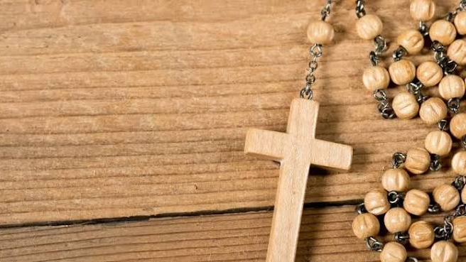
Mois d’octobre ,
Mois du Rosaire

